Slide 1

Organizația studenților Stomatologi din Cluj-Napoca
Making the world a better place,
one smile at a time!

Slide 2
Info
OSS – fondată în 1996
2 linii mari de dezvoltare
Academică/universitară – reprezentată prin Președinte în forurile superioare ale Universității
ONG – prin departamente (7) și proiecte (9)
~ 120 de voluntari

Slide 3
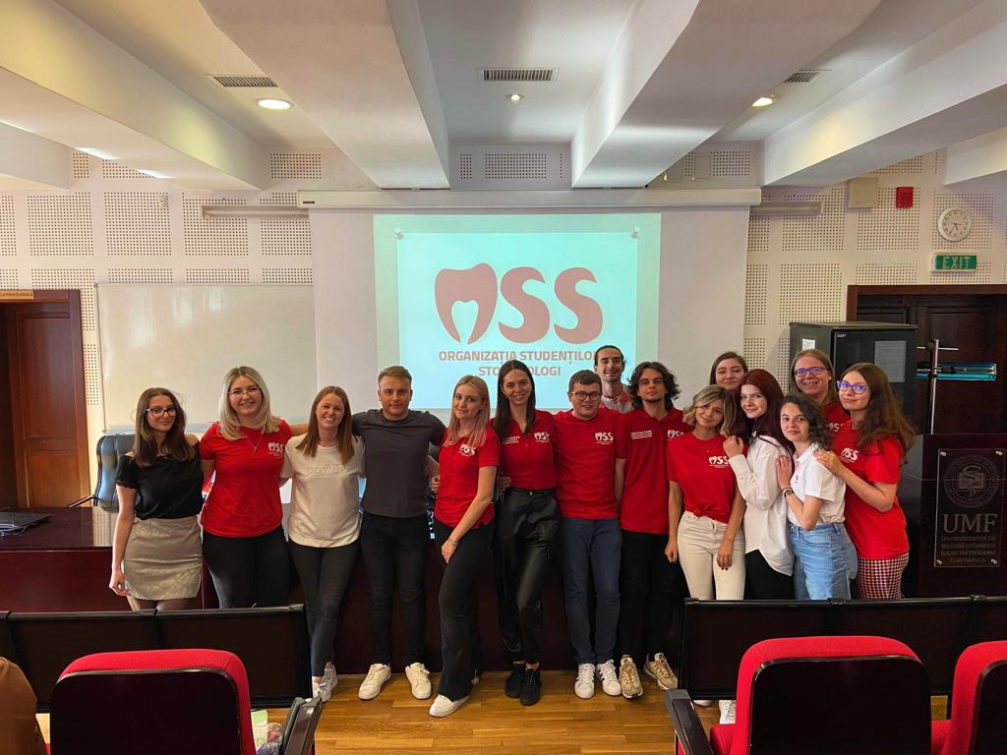
Consiliul de CONDUCERE OSS 2022/2023
Board+Departamente+Proiecte

Slide 4
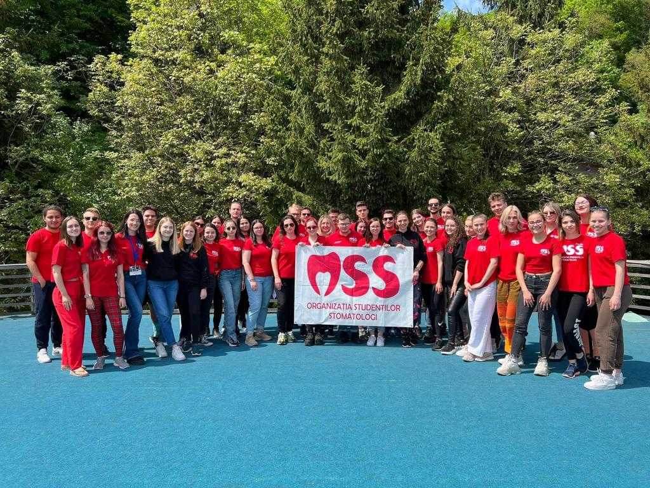
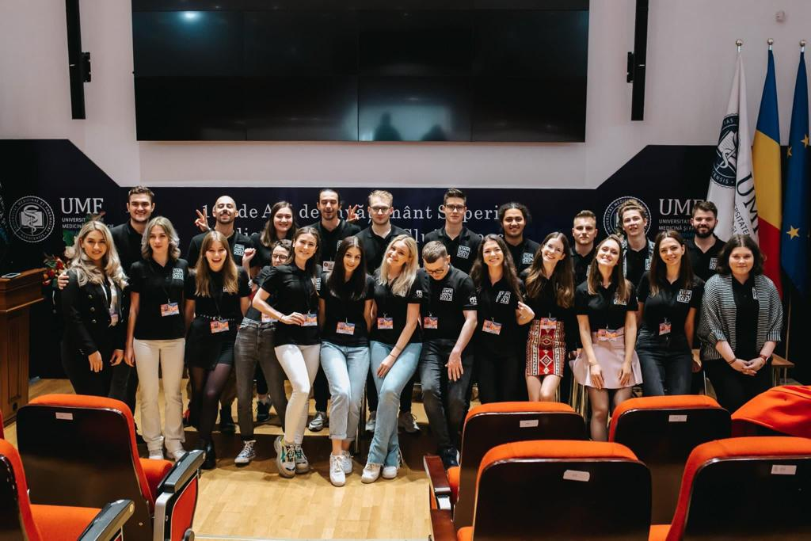
Familia oss

Slide 5

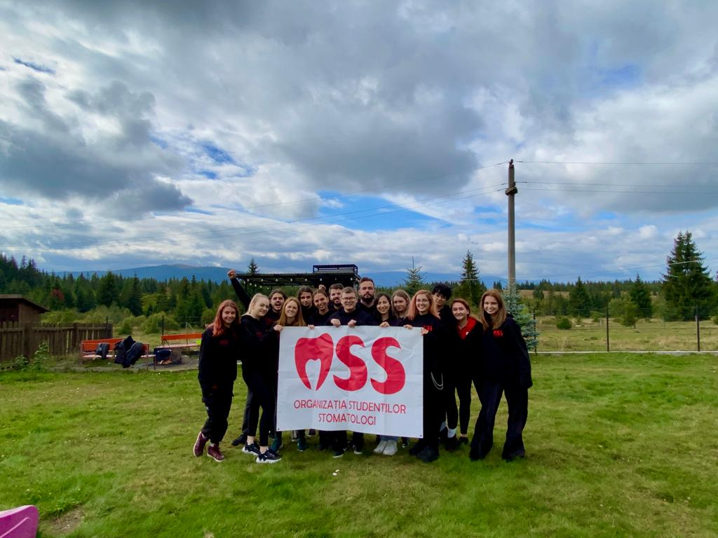
Familia oss

Slide 6
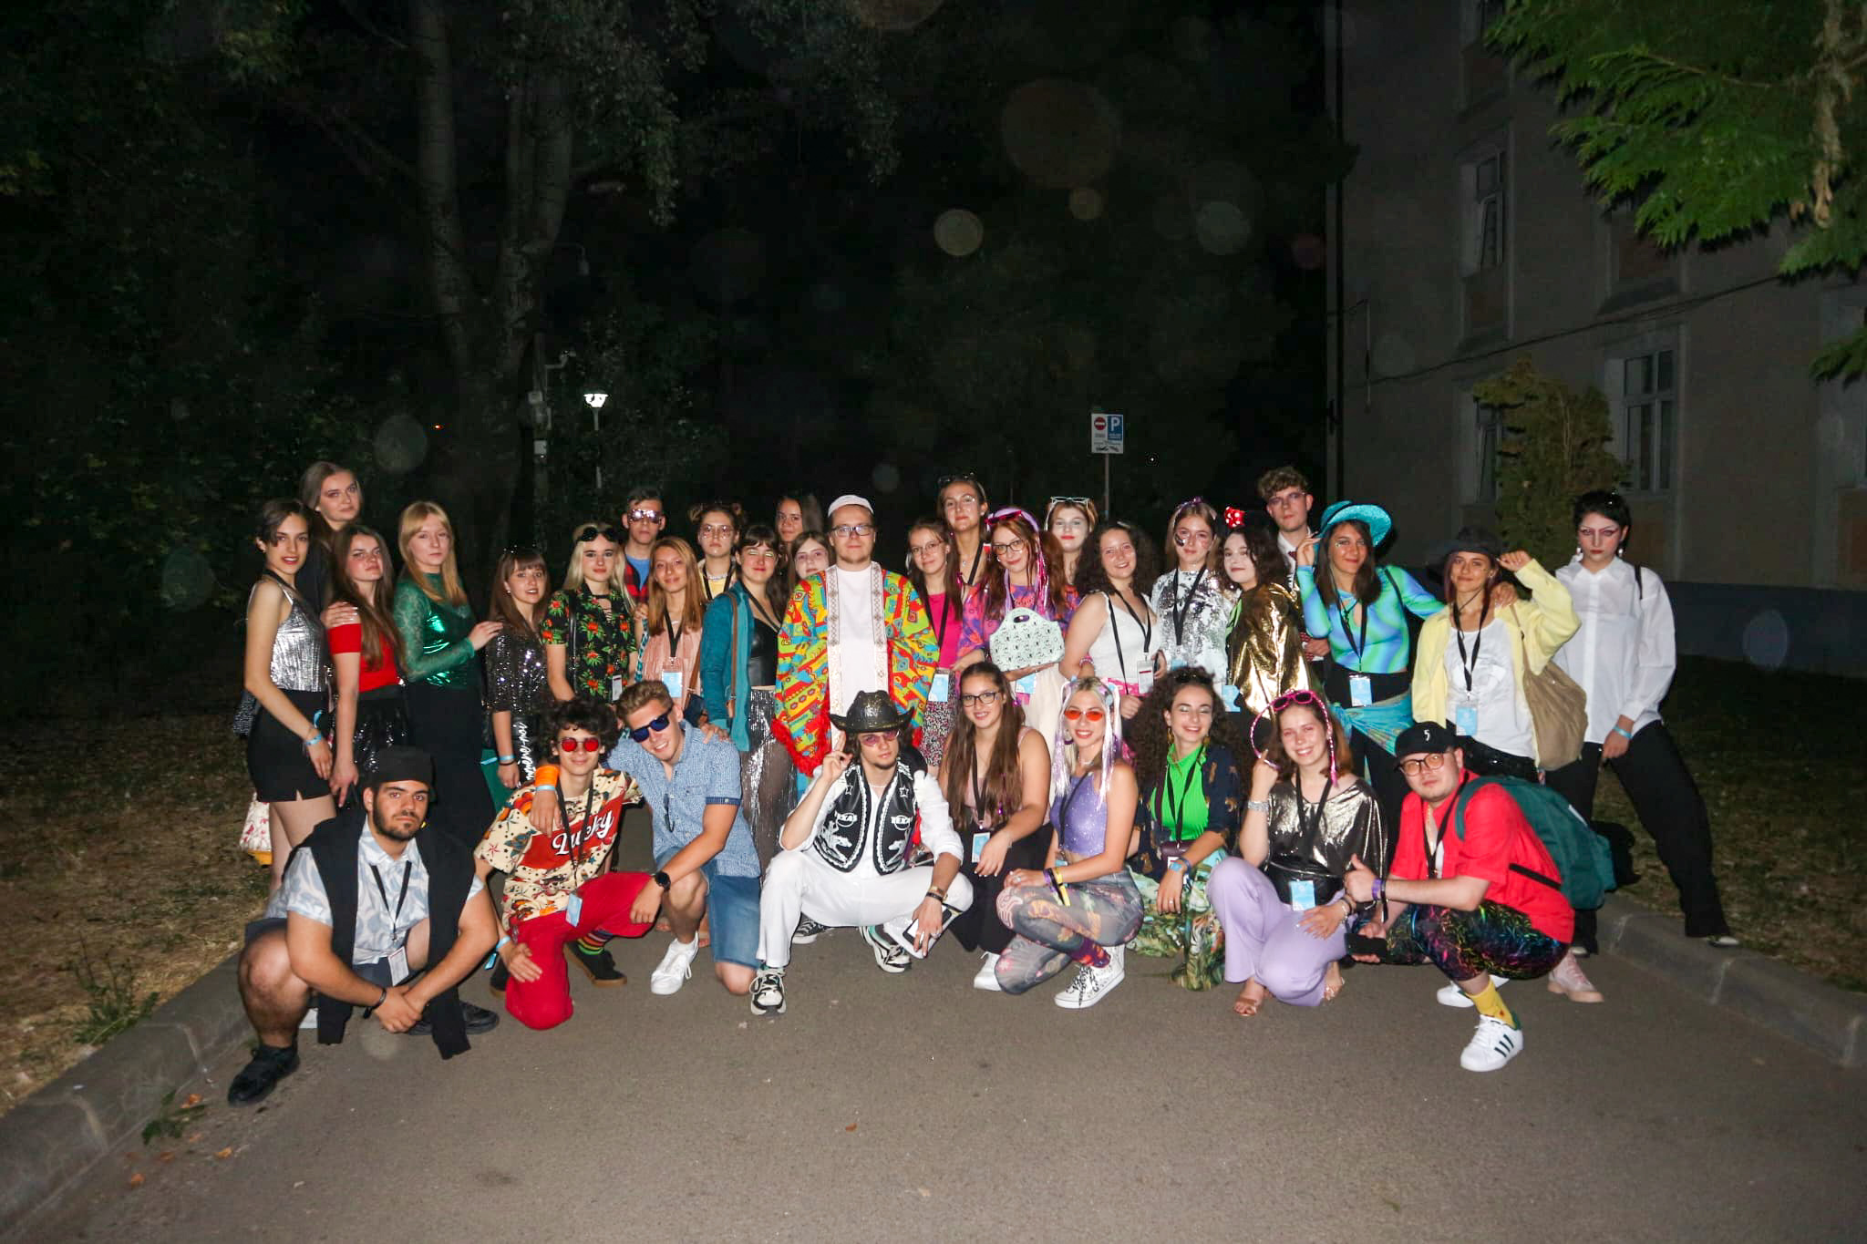
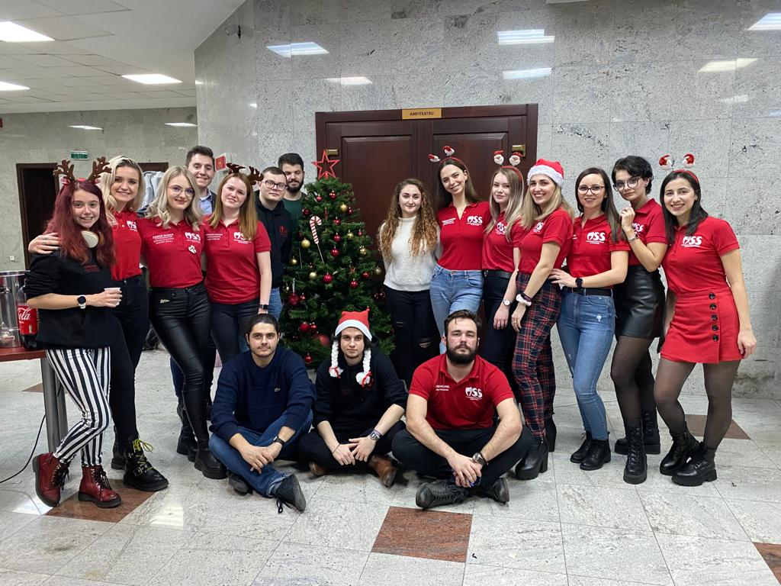
Familia oss

